Slide 1





Handling Mixed-Criticality Systems on Low-end and Low-power IoT Devices
PhD Student
Daniel Oliveira @ ESRGv3, University of Minho, PT
PhD Supervisors
Prof Sandro Pinto @ ESRGv3, University of Minho, PT
Prof Marko Bertogna @ HiPeRT Lab, University of Modena, IT
Prof Renato Mancuso @ Dept. Comp. Sci., Boston University, USA
ESRGv3
Notes:
Bom dia a todos, o meu nome é Daniel e o título da minha tese de doutoramento é “Handling Mixed-Criticality Systems on Low-end and Low-power IoT Devices”. O meu orientador principal é o Prof Sandro juntamente com os coorientadores Prof Marko Bertogna da Universidade de Modena e o Prof Renato Mancuso da Universidade de Boston.

Slide 2

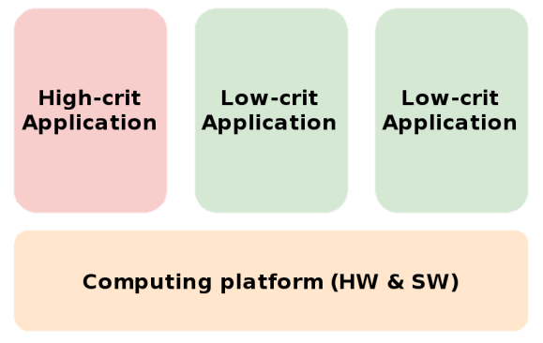



IOT REQUIREMENTS
Connectivity
Safety
Security
Predictability
Reliability
As IoT devices are connected to the Internet (inherently exposed to an endless number of security threats) and tend to consolidate multiple applications/environments originating from different developers and implement an ever-growing number of MIXED-CRITICALITY features, there is huge pressure for strong isolation to guarantee a reliable, SECURE, and PREDICTABLE infrastructure
ESRGv3
2
Notes:
Vivemos na era do IoT. Como vocês já devem saber, o IoT não é nada mais que uma rede global de dispositivos (ou ‘coisas’) conectados entre si que são capazes de ler dados, comunica-los para internet e atuar segundo os mesmos.
Nos últimos anos, a pressão sobre estes dispositivos na busca de novas funcionalidades para desempenharem múltiplas tarefas, têm aumentado substancialmente a complexidade dos mesmos. Assim, estes são governados por diferentes requisitos como a conectividade, safety, segurança, fiabilidade e previsibilidade.
[CLICK] Todos estes requisitos em paralelo com a necessidade de termos dispositivos mais pequenos, leves, energeticamente eficientes e com menor custo leva-nos a consolidar todas estas aplicações numa só plataforma, o q levanta um grande desafio. … Esse desafio passa por desenhar uma infraestrutura de software e hardware q tenha em consideração todos estes requisitos e seja adequada para desempenhar múltiplas aplicações com níveis de criticidade diferentes.

Slide 3
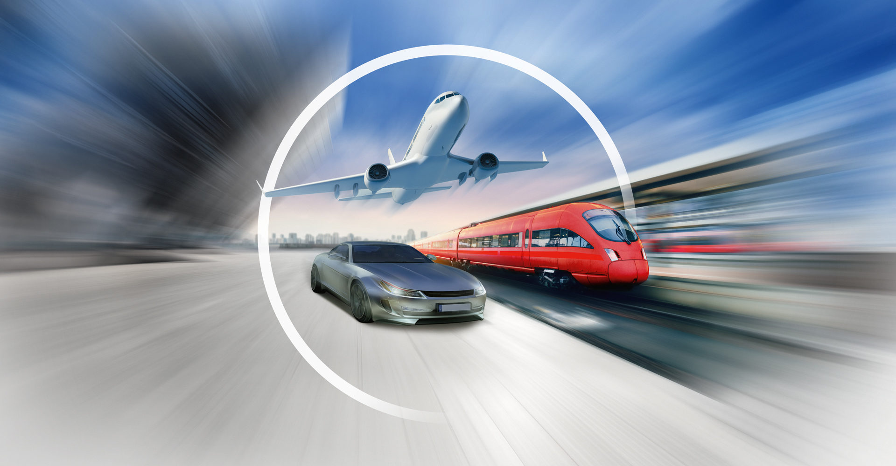
MIXED-CRITICALITY SYSTEMS & VIRTUALIZATION
Federated Architectures
Physical separation of several subsystems spanned across different computing units
SWAP-C
Federated architectures are becoming impractical, due to size, weight, power, and cost requirements
Virtualization Technology
Virtualization is a key-enabling technology for workload consolidation, separation, and cost-effective
ESRGv3
3
Notes:
A solução tradicional para sistemas de criticidade mista passava por arquiteturas federadas, em que existe fisicamente a separação dos vários subsistemas em diversas unidades computacionais.
[CLICK] Contudo, atualmente estas arquiteturas são impraticáveis devidos aos requisitos SWAP-C. [CLICK] E é então que surge uma solução muito mais elegante (e eficiente): a Virtualização. Esta tecnologia permite a execução de múltiplas aplicações com criticidades diferentes numa só plataforma de hardware.

Slide 4
VIRTUALIZATION KEY POINTS
Traditional software-based embedded virtualization systems imposes several (sometimes unpracticable) trade-offs between performance, predictability, design costs…
KP #1
Sometimes unpracticable why?
In real-time workloads were PREDICTABILITY is a MUST, these typical solutions can not cope with those strict timing requirements
ESRGv3
4
Notes:
As arquiteturas de virtualização eram tradicionalmente em software, o que implicava elevados custos ao nível desempenho, previsibilidade do sistema, como também relativamente ao esforço de engenharia envolvido.

Slide 5
VIRTUALIZATION KEY POINTS
Traditional software-based embedded virtualization systems imposes several (sometimes unpracticable) trade-offs between performance and design costs
The industry and academia developed hardware-based mechanisms to assist virtualization with significant performance advantages and proven scalability (e.g. Arm VE, Intel VT)
KP #1
KP #2
Sometimes unpracticable why?
In real-time workloads were PREDICTABILITY is a MUST, these typical solutions can not cope with those strict timing requirements
Given the preeminence of Arm processors in the embedded market, Arm VE gained a particular attention
ESRGv3
5
Notes:
Nos últimos anos a indústria e a academia desenvolveram novos mecanismos em hardware que trazem diversas vantagens a sistemas virtualizados. A Arm Virtualization Extensions ou a Intel Virtualization Technology são exemplos destas extensões. A solução da Arm, tendo uma maior margem no mercado embebido, ganhou uma atenção particular.

Slide 6
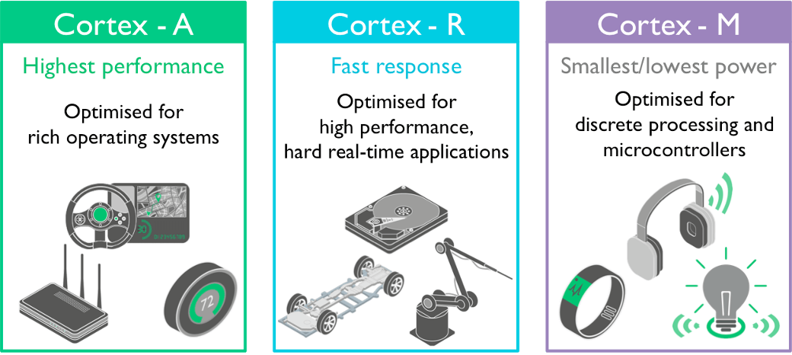
VIRTUALIZATION KEY POINTS
Traditional software-based embedded virtualization systems imposes several (sometimes unpracticable) trade-offs between performance and design costs
The industry and academia developed hardware-based mechanisms to assist virtualization with significant performance advantages and proven scalability (e.g. Arm VE, Intel VT)
Arm VE-based processors are highly priced and not spanned across all Arm processors families (and totally no existent in the M family – MCUs)
KP #1
KP #3
KP #2
Sometimes unpracticable why?
In real-time workloads were PREDICTABILITY is a MUST, these typical solutions can not cope with those strict timing requirements
Given the preeminence of Arm processors in the embedded market, Arm VE gained a particular attention
Arm TrustZone, a hardware security-oriented technology capable of providing strong isolation emerges as a solution to also assist virtualization systems (e.g. notable systems: (L)TZVisor, uRTZVisor, SafeG). TrustZone is spanned across major processors families: A and M.
ESRGv3
6
Notes:
Contudo, os processadores com estas extensões são caros e as extensões encontram-se apenas presentes nos processadores de alto desempenho ([CLICK] na família dos Cortex-A) e são totalmente inexistentes nas famílias de microcontroladores ([CLICK] a família Cortex-M) – que são na verdade o grande motor da rede IoT.

Slide 7
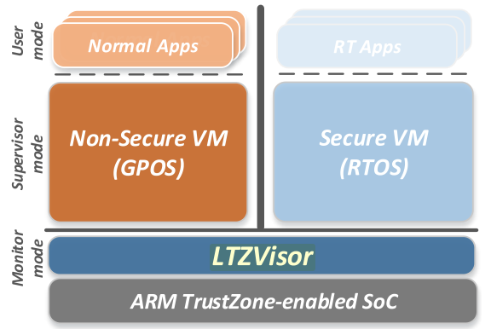
VIRTUALIZATION KEY POINTS
Traditional software-based embedded virtualization systems imposes several (sometimes unpracticable) trade-offs between performance and design costs
The industry and academia developed hardware-based mechanisms to assist virtualization with significant performance advantages and proven scalability (e.g. Arm VE, Intel VT)
Arm VE-based processors are highly priced and not spanned across all Arm processors families (and totally no existent in the M family – MCUs)
KP #1
KP #3
KP #2
S. Pinto, J. Pereira, T. Gomes, A. Tavares, and J. Cabral, “LTZVisor: TrustZone is the Key,” in 29th Euromicro Conference on Real-Time Systems (ECRTS), 2017, pp. 4:1–4:22.
Sometimes unpracticable why?
In real-time workloads were PREDICTABILITY is a MUST, these typical solutions can not cope with those strict timing requirements
Given the preeminence of Arm processors in the embedded market, Arm VE gained a particular attention
Arm TrustZone, a hardware security-oriented technology capable of providing strong isolation emerges as a solution to also assist virtualization systems (e.g. notable systems: (L)TZVisor, uRTZVisor, SafeG). TrustZone is spanned across major processors families: A and M.
ESRGv3
7
Notes:
Uma possível solução a esta limitação surge com os trabalhos desenvolvidos pela academia, em que se destaca o trabalho desenvolvido pelo Prof Sandro que apresentou uma nova forma de virtualização assistida por hardware. Esta explora não as extensões dedicadas à virtualização, mas sim outro componente do hardware, nomeadamente a tecnologia TrustZone (presente em ambas as famílias de processores A e M).

Slide 8
VIRTUALIZATION KEY POINTS
Traditional software-based embedded virtualization systems imposes several (sometimes unpracticable) trade-offs between performance and design costs
The industry and academia developed hardware-based mechanisms to assist virtualization with significant performance advantages and proven scalability (e.g. Arm VE, Intel VT)
Arm VE-based processors are highly priced and not spanned across all Arm processors families (and totally no existent in the M family – MCUs)
KP #1
KP #3
TrustZone (for Cortex-A)
KP #2
Sometimes unpracticable why?
In real-time workloads were PREDICTABILITY is a MUST, these typical solutions can not cope with those strict timing requirements
Given the preeminence of Arm processors in the embedded market, Arm VE gained a particular attention
Arm TrustZone, a hardware security-oriented technology capable of providing strong isolation emerges as a solution to also assist virtualization systems (e.g. notable systems: (L)TZVisor, uRTZVisor, SafeG). TrustZone is spanned across major processors families: A and M.
TrustZone (for Cortex-M)
ESRGv3
8
Notes:
Muito resumidamente, a tecnologia TrustZone particiona a execução de um processador em dois mundos ou estados: um seguro e outro não-seguro. Assim, explorando o isolamento entre estes dois mundos, podemos criar uma nova forma de virtualização, em que o isolamento espacial das máquinas virtuais é garantido e assistido por mecanismos de hardware.

Slide 9
PhD Summary
Main goals, presenting uTango architecture, and roadmap
Notes:
E assim, com todas estas tendências e desafios nascem os objetivos da minha tese de doutoramento.

Slide 10
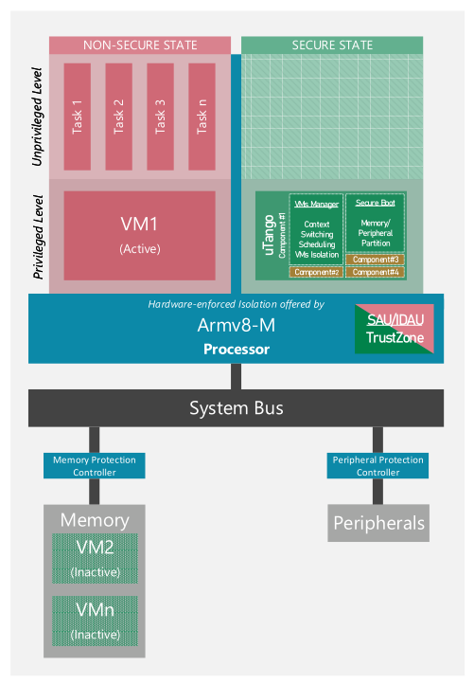
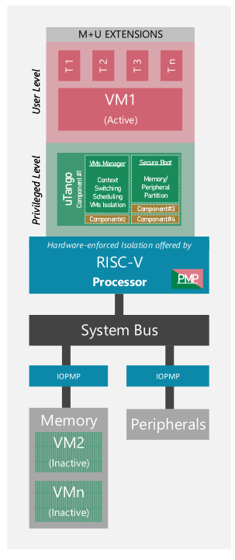
uTango
PHD MAIN GOALS
Goal #1
Study and investigate on how different system-wide technologies for hardware-enforced isolation available on modern microcontrollers (namely Arm TrustZone-M and the RISC-V ISA) might assist virtualization
Goal #2
Develop a lightweight virtualization solution for low-end devices (uTango). Both Arm- and RISC-V-based hardware isolation infrastructures will be explored to create a scalable virtualization solution across the entire low-end ecosystem.
Goal #3
Design and implement different mechanisms for enhancing real-time and time predictability, reduce temporal and spatial interferences and minimize energy consumption.
ESRGv3
10
Notes:
Objetivamente, o meu PhD passa por montar uma infraestrutura de virtualização – chamada uTango – dedicada a sistemas de criticidade mista em plataformas com recursos limitados, ou seja, microcontroladores. Para isso, terei que…
Primeiramente investigar que módulos de hardware presentes nestas plataformas podem ser explorados para assistir sistemas virtualizados. O TrustZone é um exemplo…
Só depois desenvolver a infraestrutura do uTango, que integra mecanismos que permitam melhorar o cariz de tempo de real e previsilidade do sistema (para torna-lo adequado a sistemas de criticidade mista), igualmente importante, reduzir o consumo energético (uma métrica de extrema importância nesta classe de dispositivos)
Os alicerces do uTango já se encontram implementados e neste momento a correr em plataformas Arm. Contudo, existem muitos portas abertas onde vocês podem colaborar, e daí tenho as seguintes propostas de tese…

Slide 11
MSc THESIS PROPOSALS
IF YOU’L LIKE TO GATHER A DEEP KNOWLEDGE ABOUT THESE NEXT-GENERATION OF MCU PLATFORMS…
Porting uTango to Other Platforms
As of now, uTango supports Arm’s Musca-B1 and Musca–A1 (ongoing) platforms
MAIN GOAL:
We want to massively support all other Armv8-M TrustZone-enabled platforms:
Nuvoton M2351, M251(2), M261(2,3) Series
NXP LPC55S6x Series
Nordic nRF9160 Series
You will work with the most state-of-the-art MCU platforms and be challenged by the inherent heterogeneity of each platform and gain an in-depth knowledge of each board architectural peculiarities.
We have all the necessary material on the ESRGv3 Lab – You can start working TODAY.
01
IF YOU’L LIKE TO DIVE IN MULTICORE ARCHITECTURES…
Extending utango with multicore support
Multicore platforms are an ever-growing trend on low-end systems:
Arm SSE-200 subsystem features a dual-core Cortex-M33
RISC-V-based multi-core PULP platform goes up to four cores
MAIN GOAL:
Study and investigate how the uTango infrastructure could be extended to a multicore configuration (AMP and/or SMP)
Design and materialize the next version of uTango
Taking a single-core piece of software and move it to a multi-core environment is not straightforward and several challenges arise.
02
04
ESRGv3
RTAS19
11
Notes:
Se vocês gostariam de ganhar um conhecimento mais profundo sobre todas estas novas plataformas Armv8-M, poderão realizar o porting do uTango para outras plataformas presentes no mercado. O desafio passa por estudar a heterogeneidade de cada uma delas e ganhar um conhecimento pormenorizado da sua arquitetura.
Poderão também estender a infraestrutura do uTango para um ambiente multicore, o que vos levará a estudar diversos tipos de configuração (AMP e SMP)

Slide 12
MSc THESIS IDEAS
IF YOU’L LIKE TO STUDY MORE ABOUT REAL-TIME SYSTEMS…
Utango real-time schedulability analysis
Embedded virtualization is the de facto technology that enables the consolidation of different mixed-critical workloads on a single device.
Without a careful schedulability analysis several timing penalties could arise on the uTango hypervisor !
MAIN GOAL:
Conduct a schedulability analysis on the uTango hypervisor (issues, penalties)
Study several real-time scheduling algorithms and select the most suitable according to the study
Design, implement, and evaluate the selected scheduling algorithm on the uTango
03
IF YOU’L LIKE TO LEARN ANOTHER ISA…
Bringing utango to risc-v architectures
The RISC-V architecture is enjoying a huge hype at the moment, and the ecosystem is steadily improving and maturing.
You will explore the RISC-V hardware isolation infrastructure to deploy uTango, scaling the hypervisor across the entire low-end ecosystem !
MAIN GOAL:
Study and investigate how the RISC-V ISA might assist virtualization – i.e. uTango
Develop uTango on a RISC-V-enabled platform
Conduct a comparative study between the use of uTango on Arm Vs RISC-V architectures
04
04
ESRGv3
RTAS19
12
Notes:
3) Se estiverem mais interessados em sistemas de tempo real e por análise mais profunda das particularidades destes sistemas, poderão desenvolver um novo algoritmo de escalonamento para o uTango que irei iniciar nesta segunda fase do meu doutoramento.
4) Se vos interessar explorar novas arquiteturas computacionais, deixo também a sugestão de implementar o uTango para as novas arquiteturas RISC-V.

Slide 13
THANK YOU!
ANY QUESTIONS?
daniel.oliveira@dei.uminho.pt
Notes:
Obrigado pela atenção, quem tiver questões, estou disponível para responder.

